Slide 1
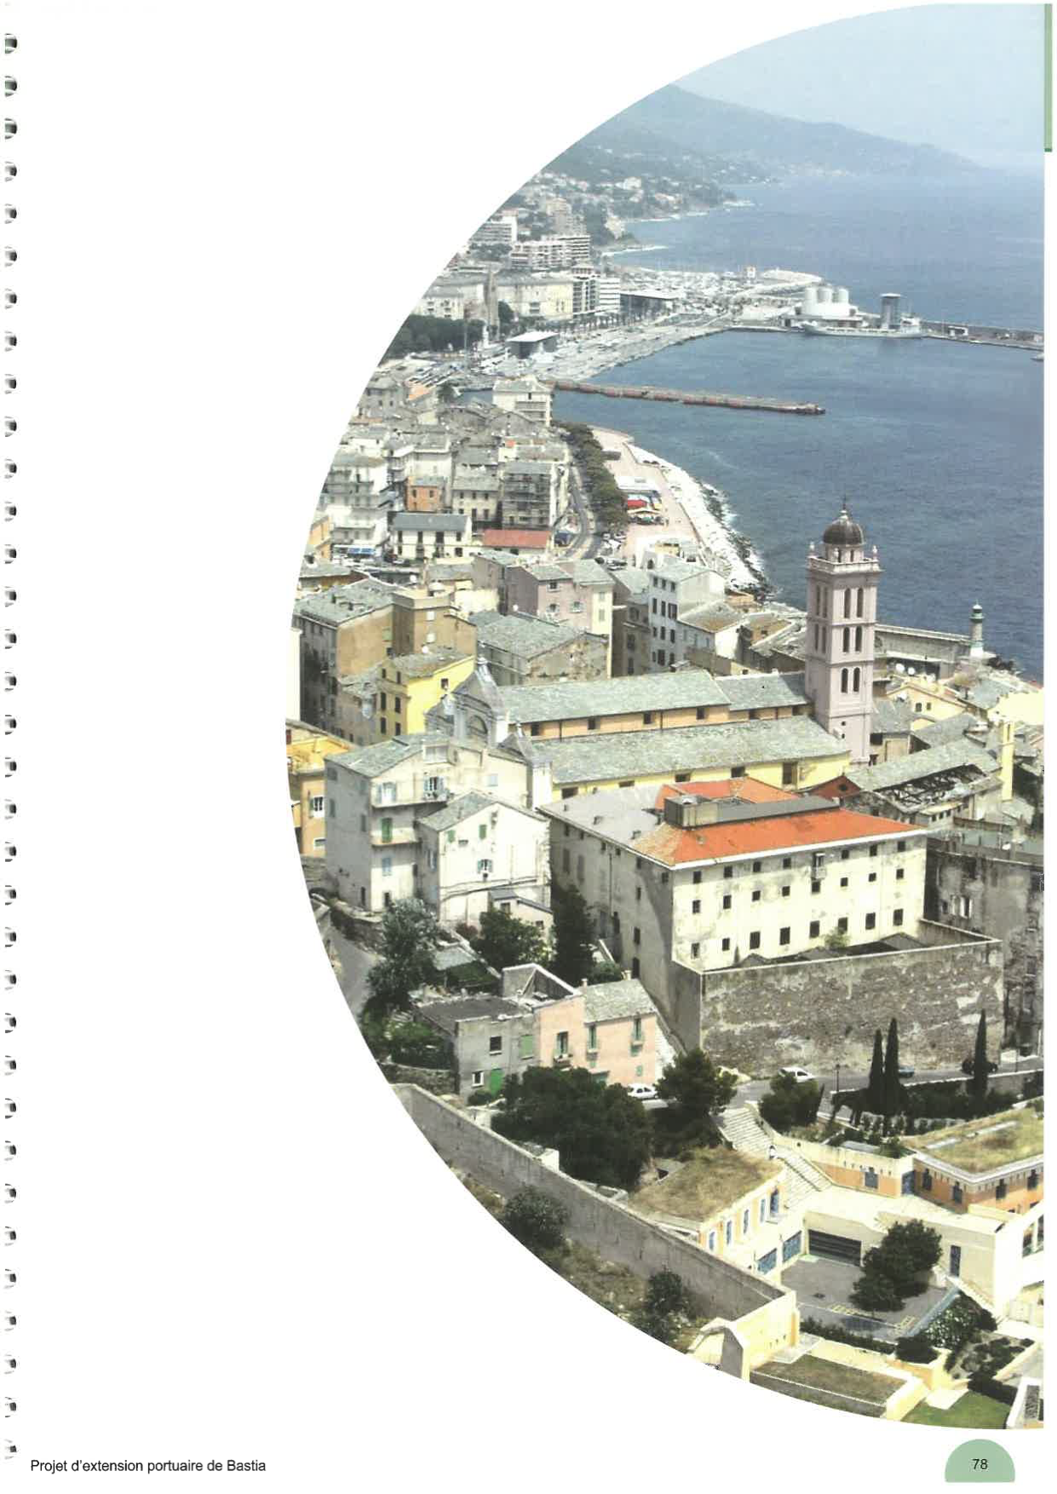
Un portu novu per Bastia
SCOLA BISLINGUA DI PINETU-MARANA
Rispunsevule di u prugettu : A direttrice Mma Pascale Marini
Classe participante :
Mma Marie Camurati GS/CE1 25 sculari
Mr Guillaume Becmeur Mattei CP 14 sculari
Mma Amélie Maréchal CE2/CM2 21 sculari
Mma Pascale Marini CM1/CM2 18 sculari
Un periculu pè l’ambiente o una scelta pè un svilupppu à longu andà ?

Slide 2
L’oggettivi, l’urganizazione è l’azzione fatte da i zitelli pè u prugettu
Oggetivi :
Capì cume a laguna s’hè furmata
Capì a so fragilità, a so richezza
Capì cume u sviluppu ecunomicu pò dipende di una infrastruttura portuaria : e so limite è u so impattu nantu à l’ambiente (a laguna, a fauna è a flora terrestre è marittime)
Capì cume l’omi custruiscenu un prugettu tenendu contu, o nò, di un svilippu à longu andà
Urganizazione è azzione :
E classe si sò sparte u travagliu :
- A classa di Mma Camurati (GS/CE1) hà travagliatu nantu à a furmazione di a laguna è l’attività ecunomica in giru à u stagnu
- A classa di Mr Becmeur Mattei (CP) hà travagliatu nantu à l’animali è a flora di a laguna
- A classa di Mma Maréchal (CE2/CM2) hà travagliatu nantu à l’impattu ambiantale di u portu ind’è u mare (a pusidonia è e spezie marittime chì pudianu soffre di a custruzzione di un portu novu)
- In fine, a classa di Mma Marini (CM1/CM2) hà travagliatu nantu à i sfarenti prugetti di custruzzione di u portu di Bastia.
Tutti i sculari sò andati à visità a riserva di u stagnu di Chjurlinu pè capì a furmazione di a laguna, a so fragilità, pè scopre e sferente spezie chì ci campanu.
A classa di CE2/CM2 hà ascultatu l’intervenzione di un rispunsevule di Stella Mare nantu à a fauna è a flora marittime chì campanu nantu à i siti di i prugetti di un portu novu.
A classa di CM1/CM2 hà interrugatu u Merre di Bastia nantu à i sfarenti prugetti di stu portu è hà ascultatu u cuntrastu urganizatu da u Corse Matin è RCFM nantu à u portu novu è pò, hà studiatu unepochi di ducumenti nantu à stu tema.

Slide 3
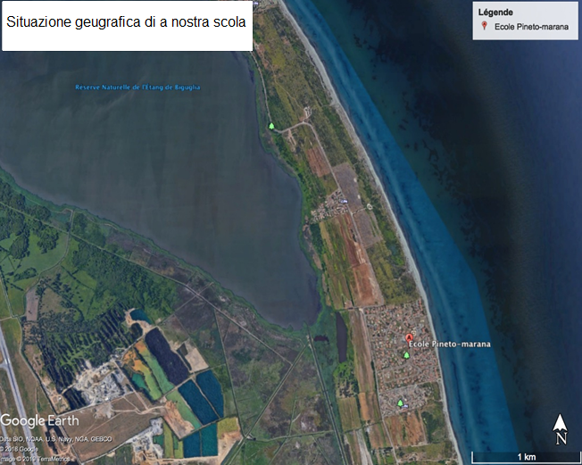
PERCHÈ STA PRUBLEMATICA ?
A nostra scola si trova nantu à a « banda bianca », à u suddu di Bastia, vicinu à u mare è à u stagnu di Chjurlinu, nantu à a cumuna di Lucciana.
Ind’è a nostra scola, a difesa di l’ambiente face parte di u nostru prugettu dapoi parechji anni è simu attenti à a fragilità di st’ambiente cusì riccu è cusì impurtante pè a fauna è a flora è ancu pè l’attività ecunomica.
Allora ci simu dumandatu s’è a custruzzione di un portu à u suddu di Bastia, a solu qualchì chilòmetri di a bocca di u stagnu, ùn minacciava micca a laguna ma dinù l’animali è a flora marina.
U puntu rossu hè a Scola di Pinetu

Slide 4
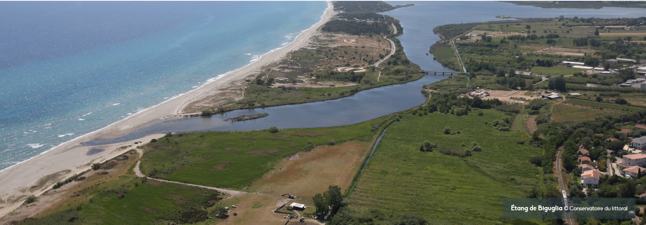
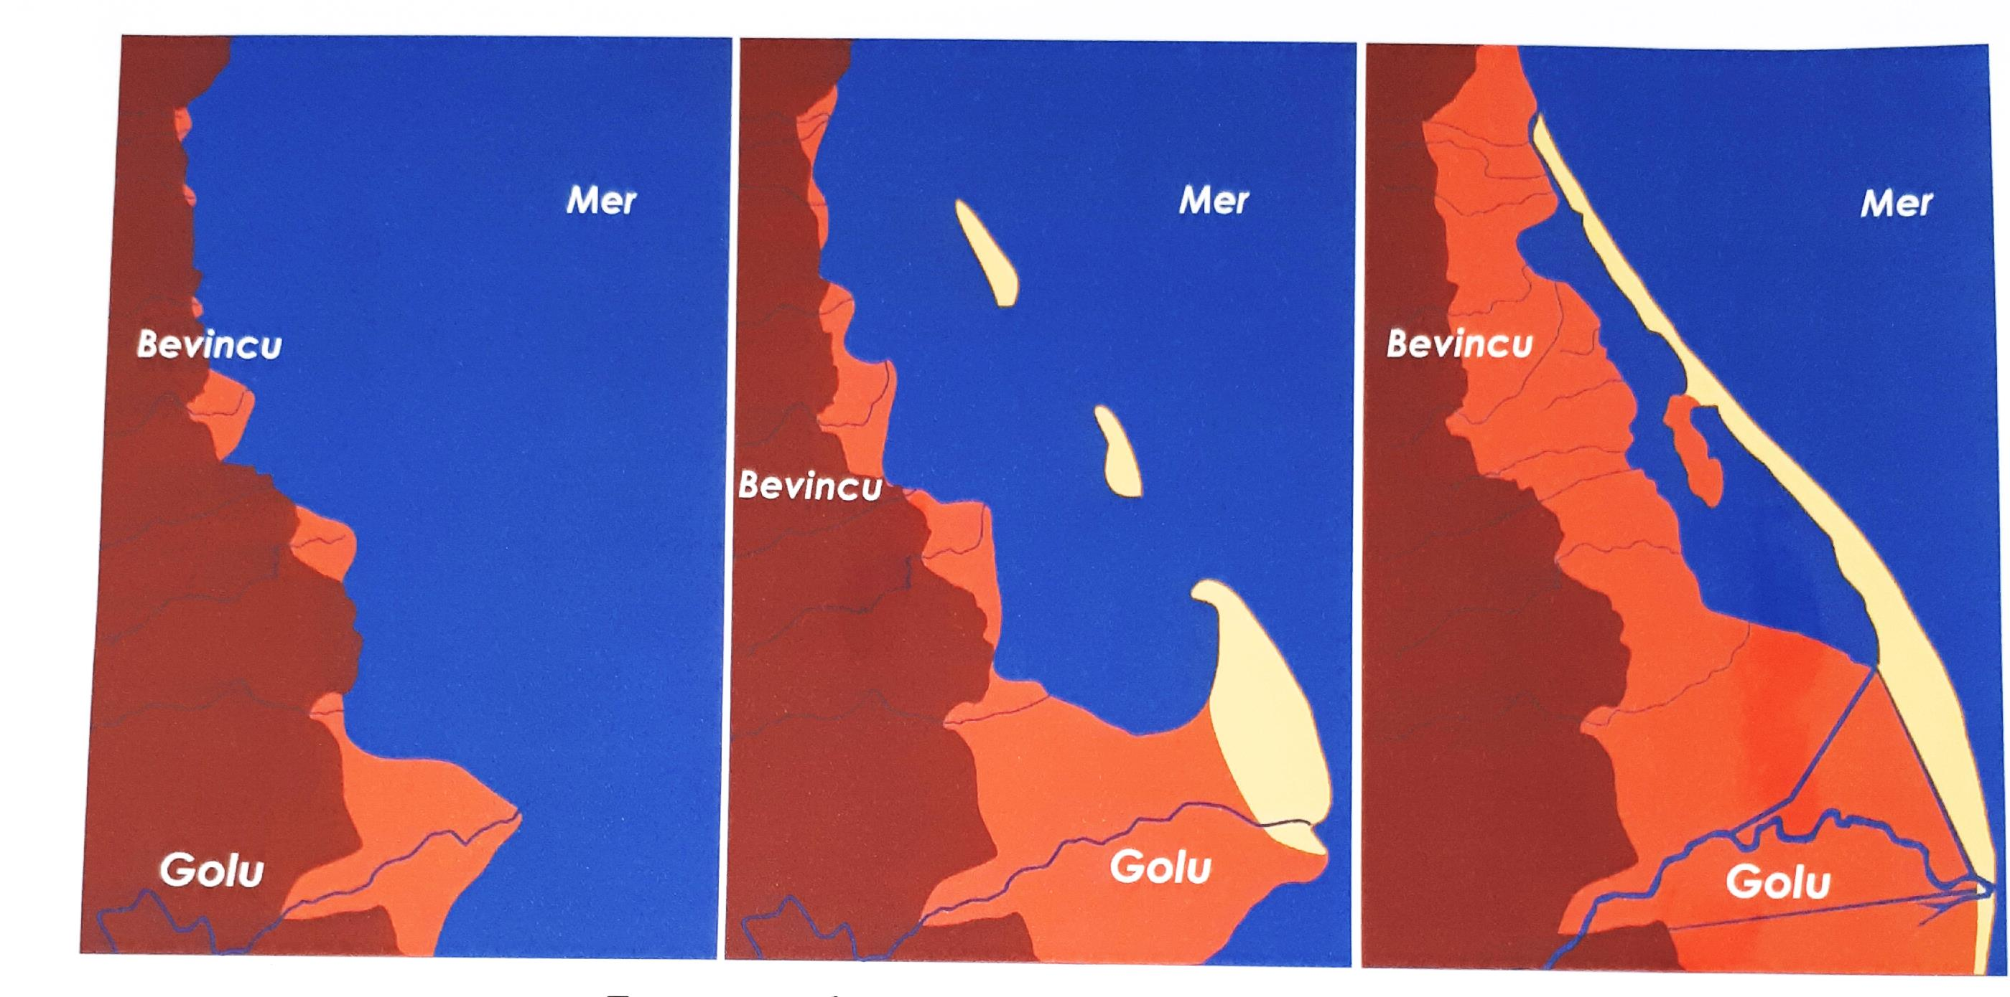
A fola d'un stagnu giovanu è lagunariu una storia d’acqua, di ventu è d'amore
V'emu da cuntà cume dui fiumi, u mare è u ventu si sò maritati pè fà nasce u stagnu di Biguglia.
Ci era una volta, in i tempi landani di u quaternariu, dui fiumi innamurati, chjamati Golu è Bevincu.
Ogni ghjornu è à pocu à pocu, impastavanu e piaghje alluviale di a Marana è di a Casinca, aiutati da i materiali buscati in e muntagne.
Accarizzati da u ventu è i currenti marini, i materiali più fini, e rene, furmavanu una lingua renaghja, para à a costa.
Stu curdone liturale scantò da u mare un pozzu pocu prufondu chì inghjennò u stagnu di Biguglia. E variazione climatiche di l'epica
(ghjacciamenti, scaldamenti), mudificonu a pusizione di a linea di costa.
U stagnu s'avvicinò di a so piazza d'oghje solu qualchì millai d'anni fà.
Chjurlinu si chjama, un stagnu giovanu è lagunariu, figliulinu di dui fiumi, di u mare è di u ventu.
Furmazione di u curdone lagunariu di a Marana (museu di u Fortin)

Slide 5
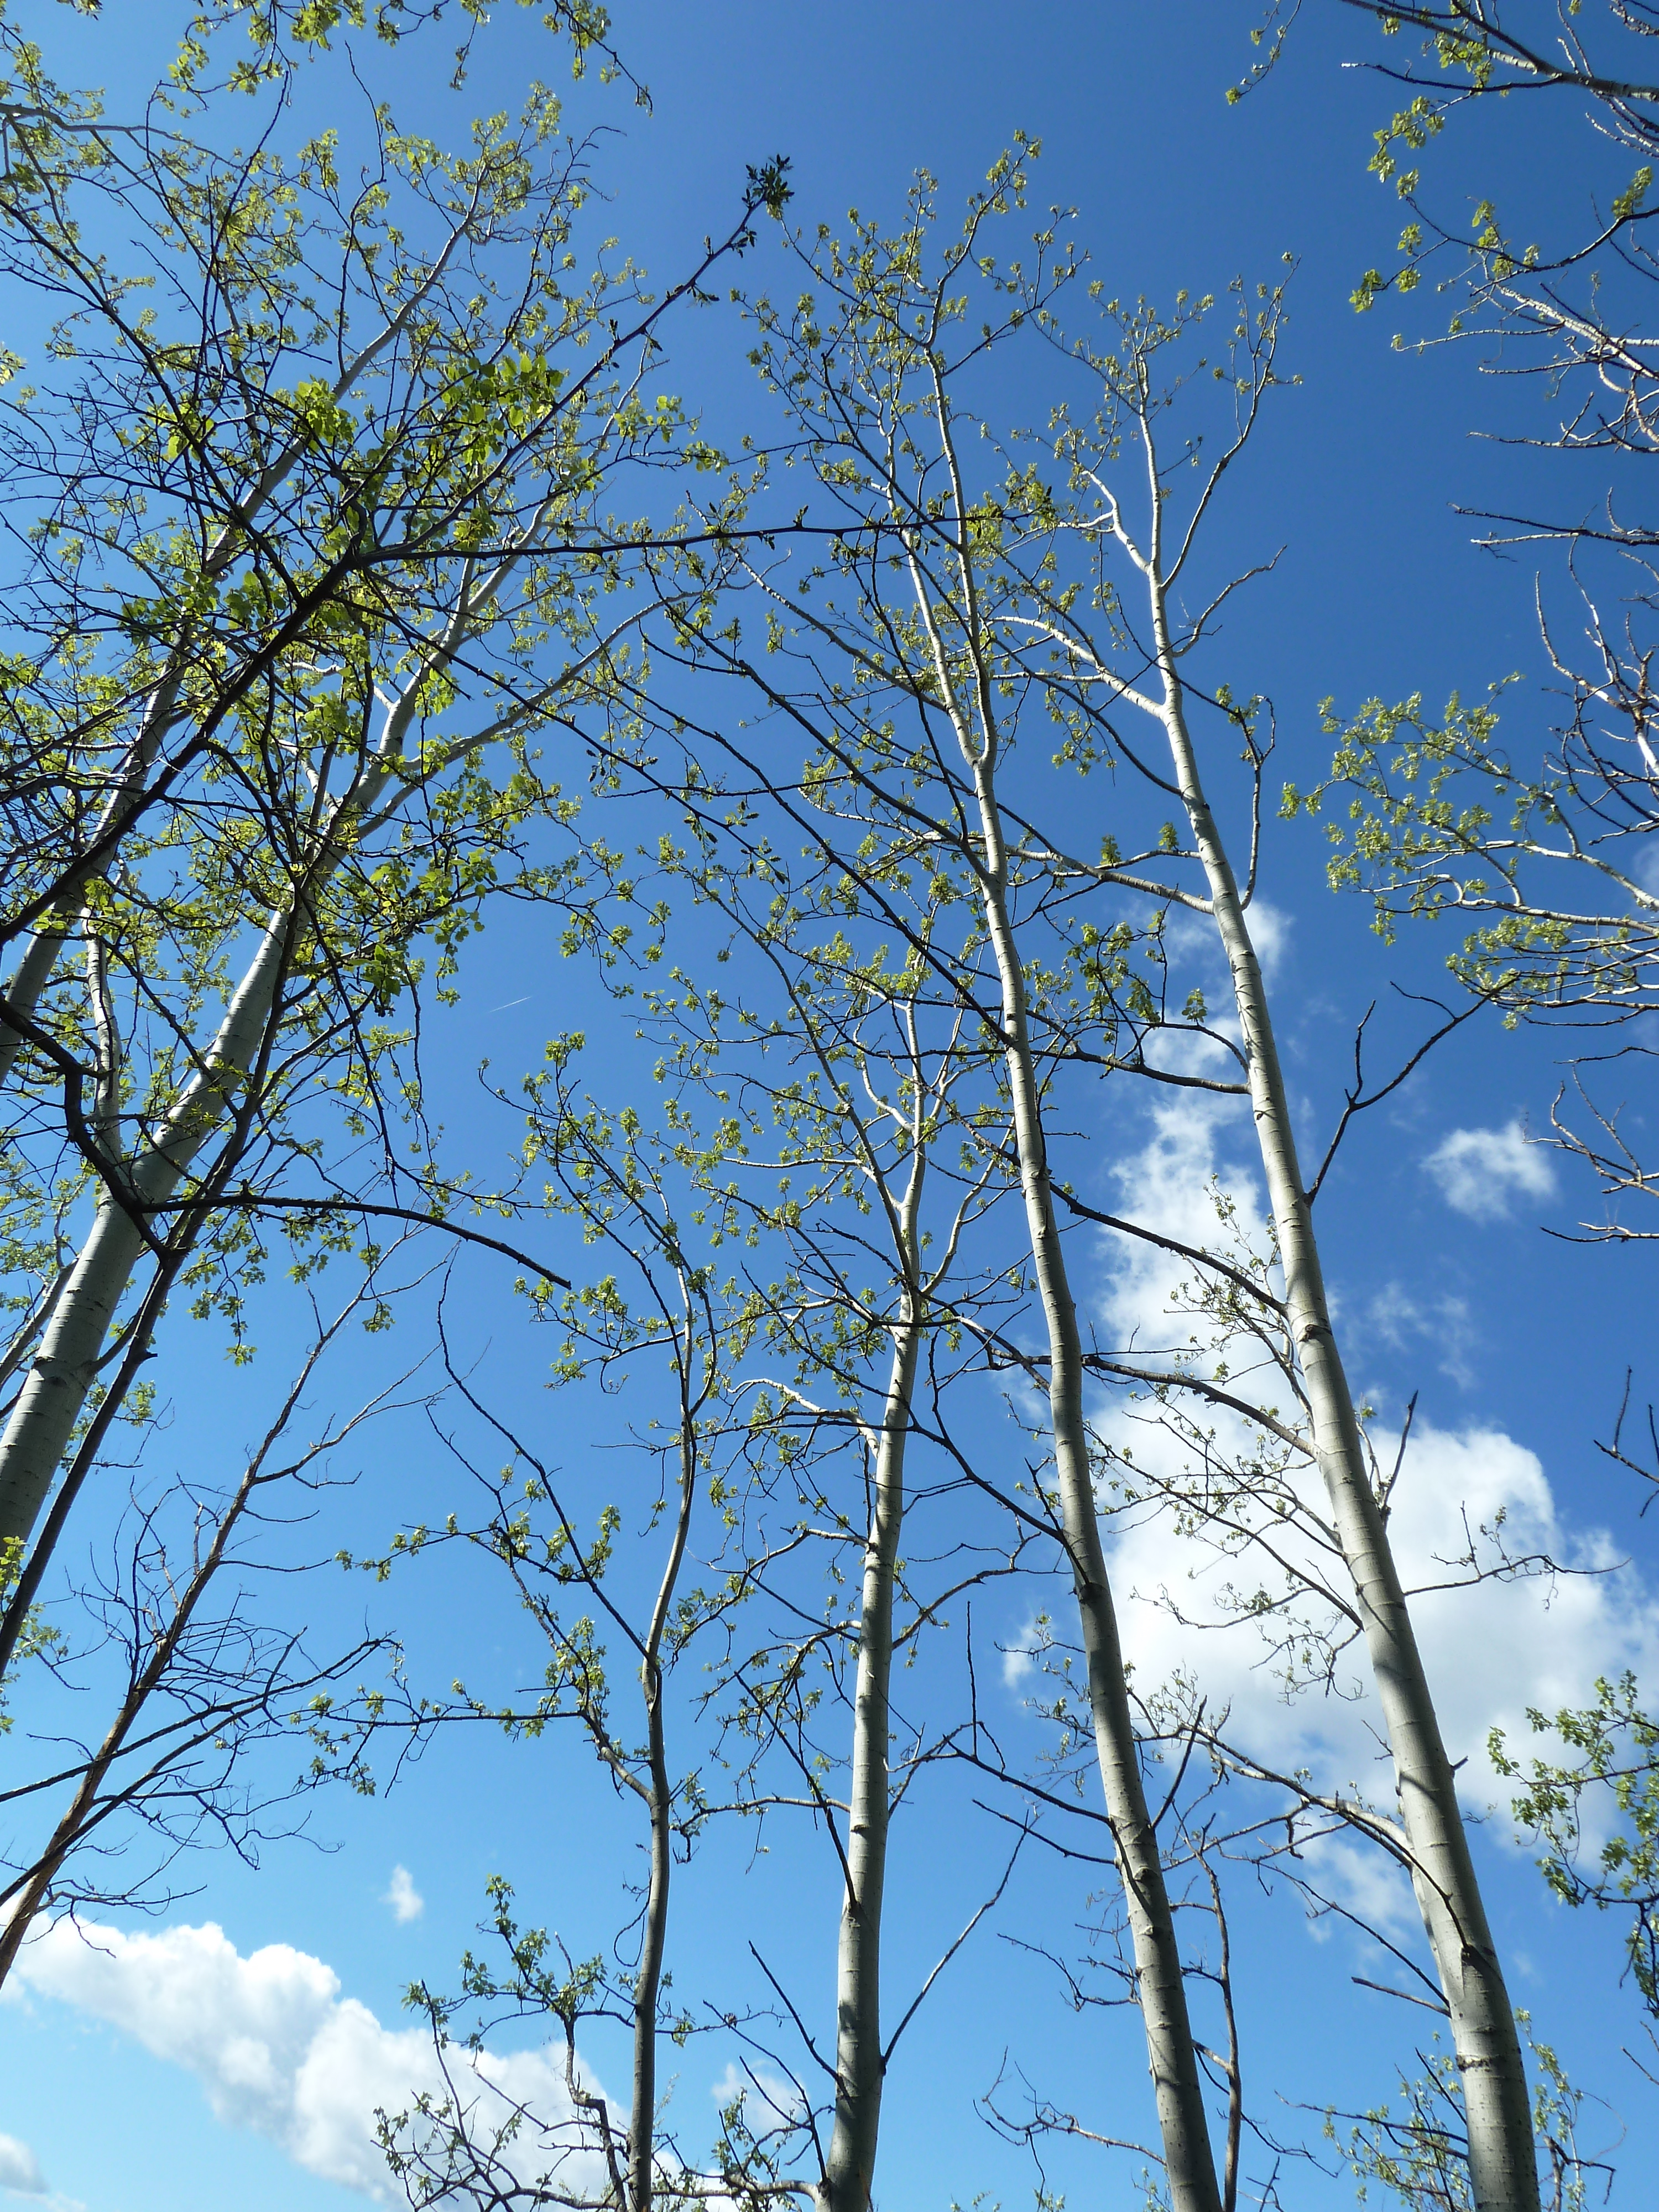
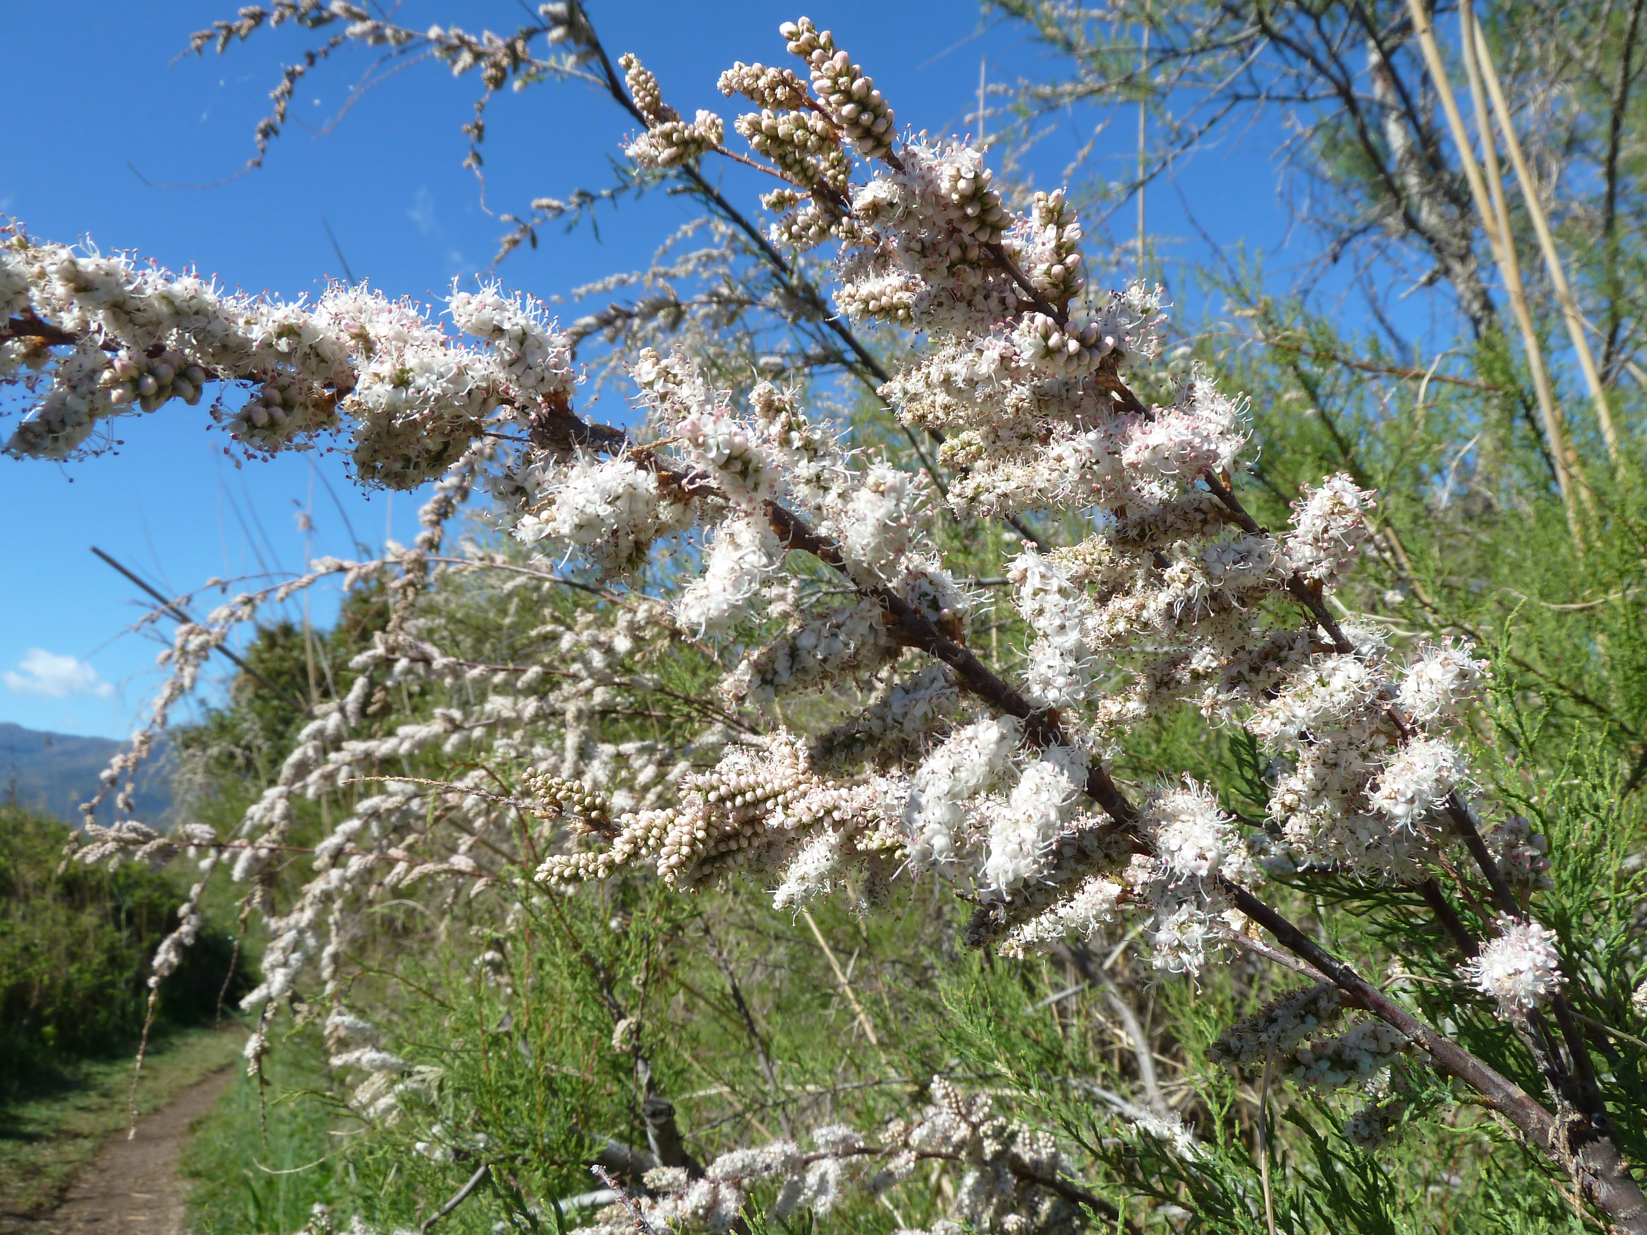
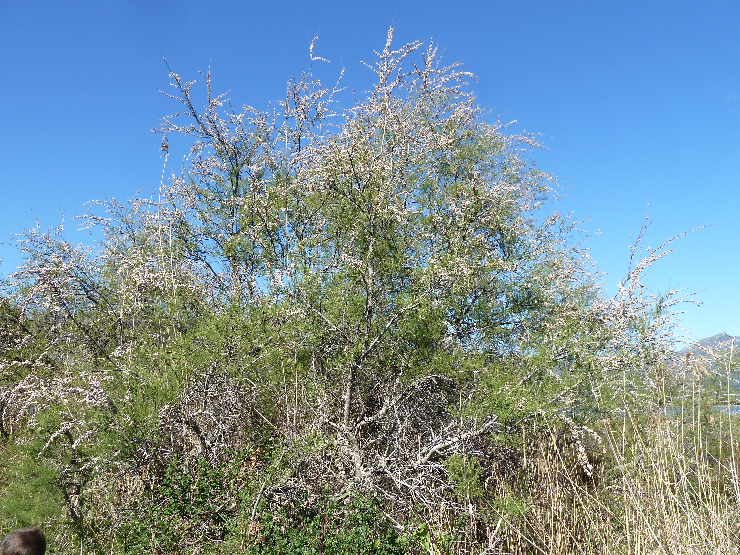
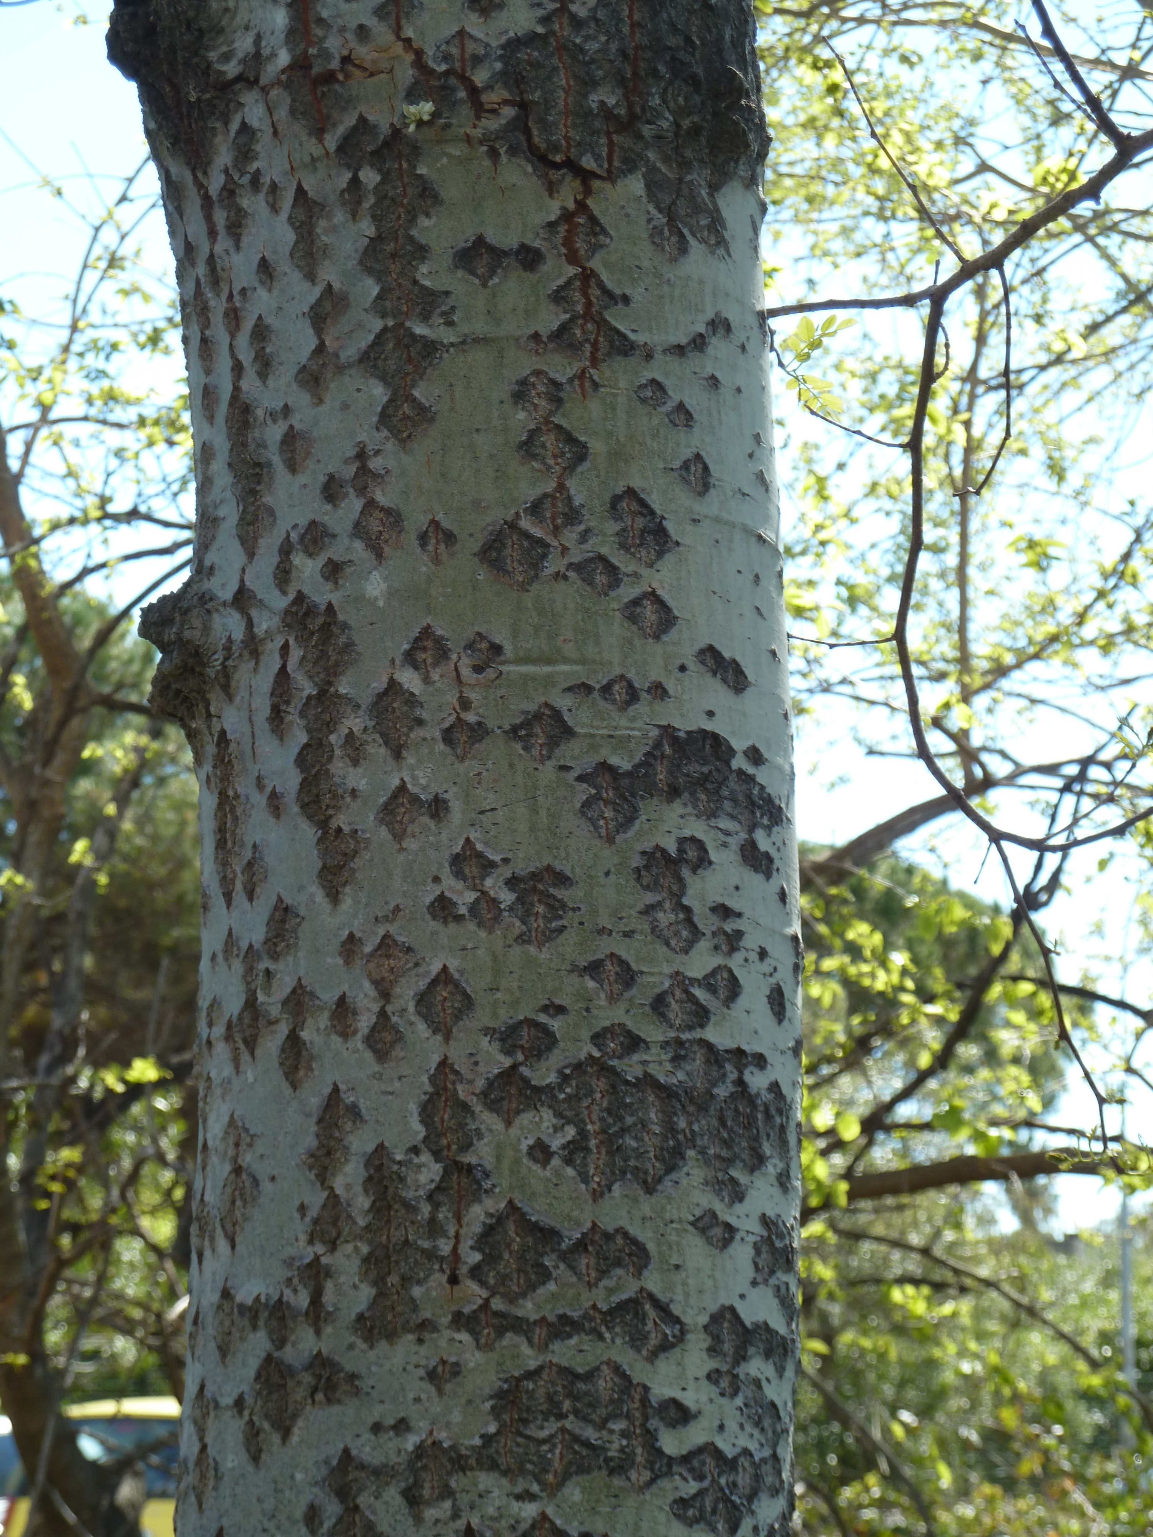
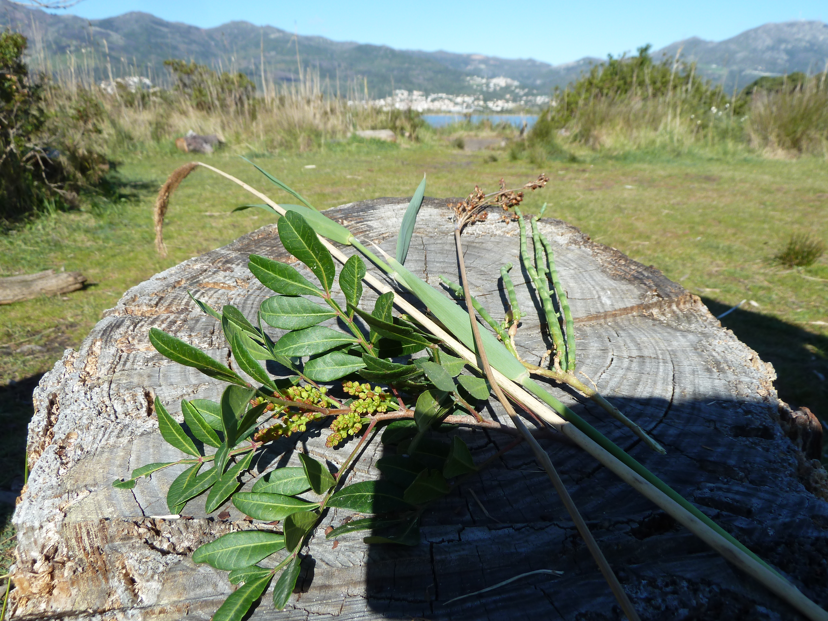
Fiori è Animali
laguna di BIGUGLIA
Piante è arburi !
U tamariciu d’Africa
U piobu biancu
Erba soda
A canna
U ghjunculu maritimu
U muchju marinu

Slide 6
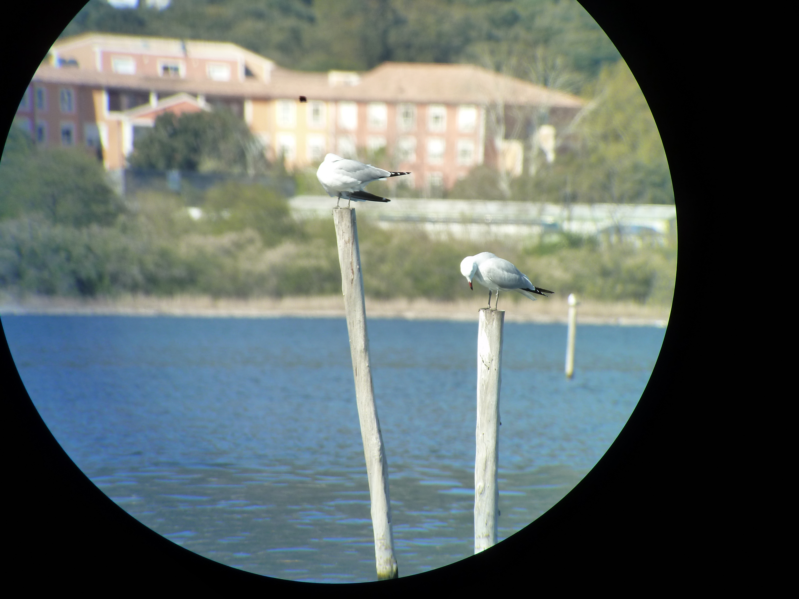
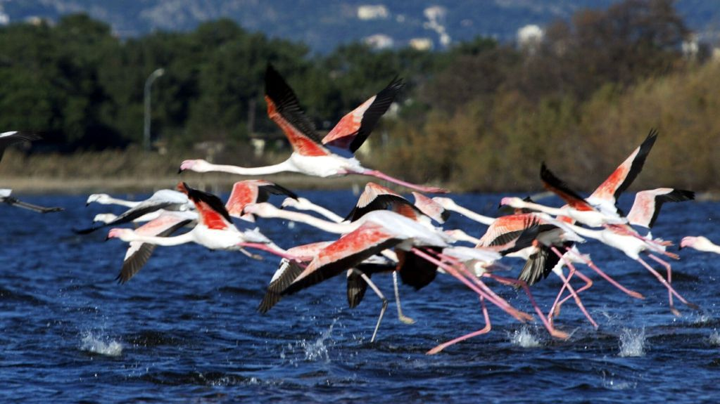
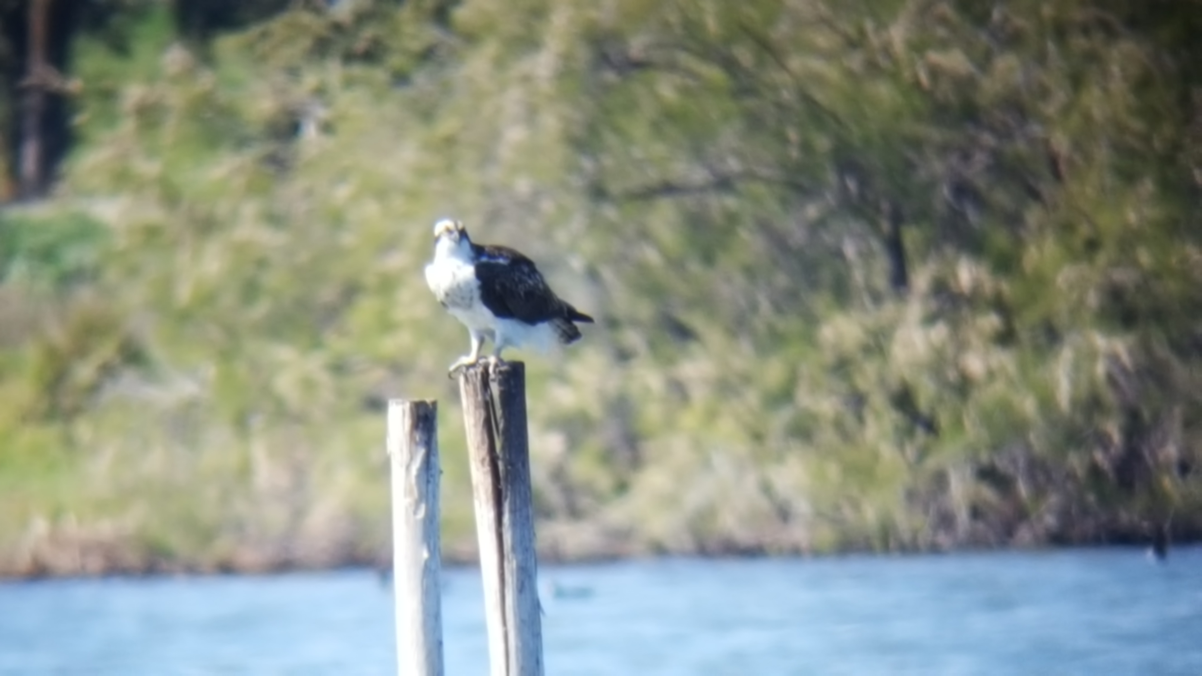
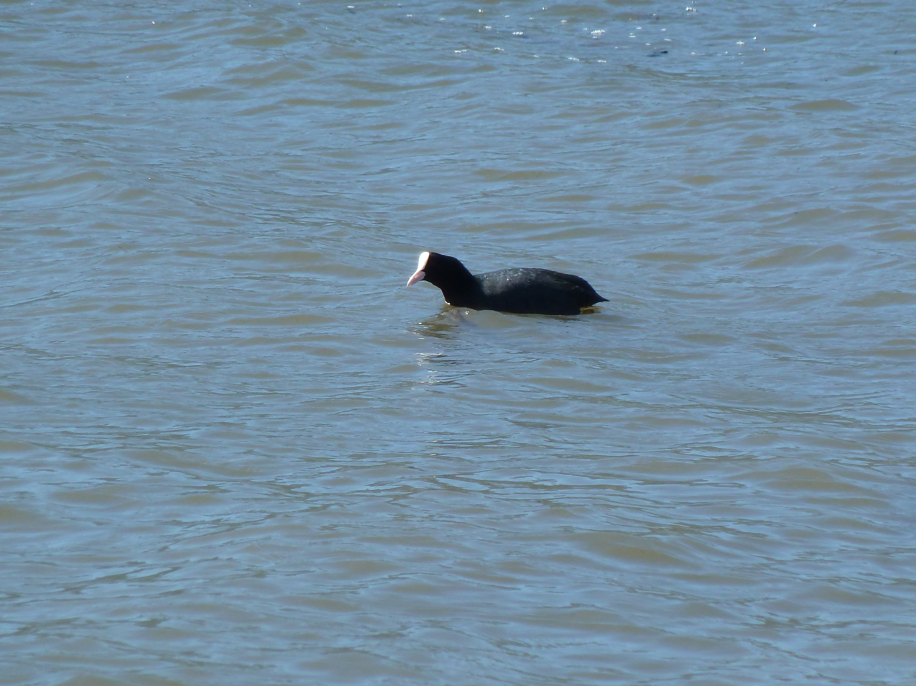
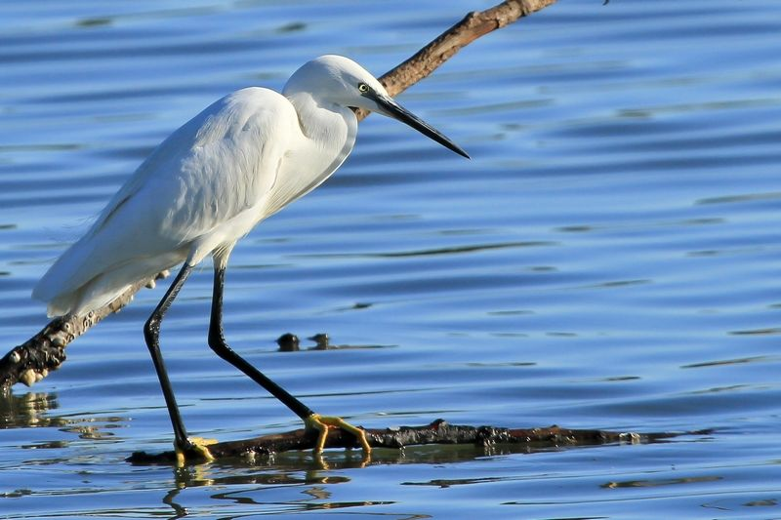
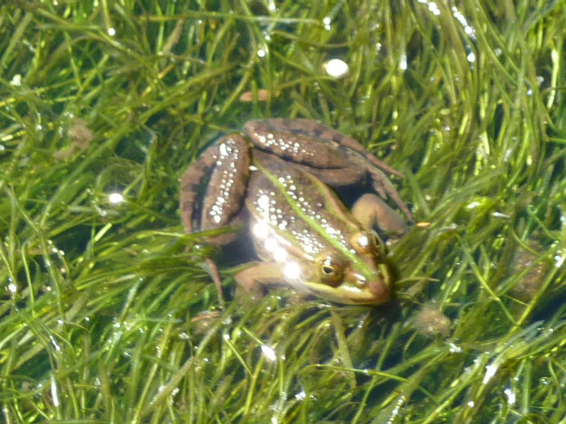
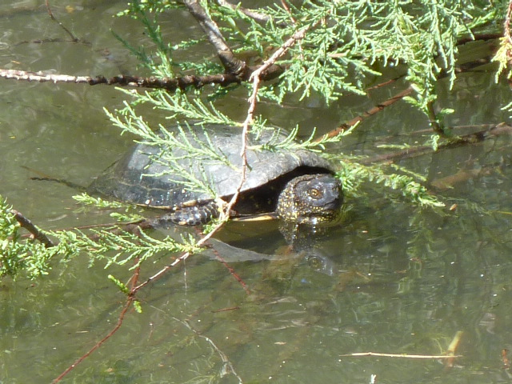
Folga
Acelli, anfibi è tant’altri !
Alpana piscatore
Acula marina
Flaminghi rosulini
Ranochja pastore
Sperghjornu
Cuppulata
cistude

Slide 7
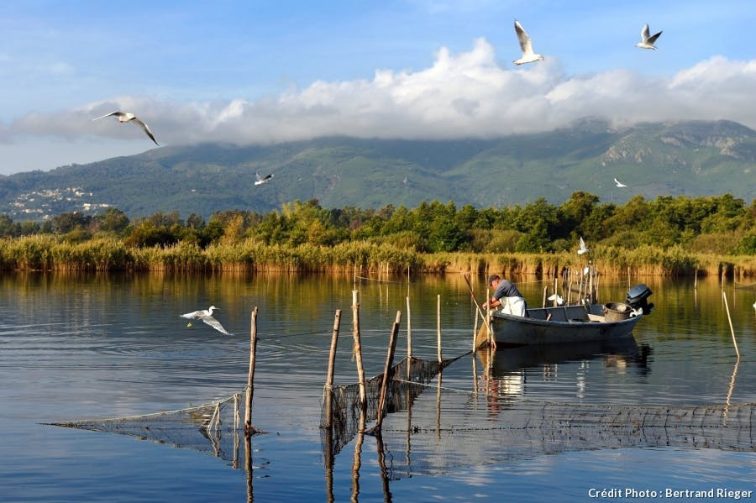
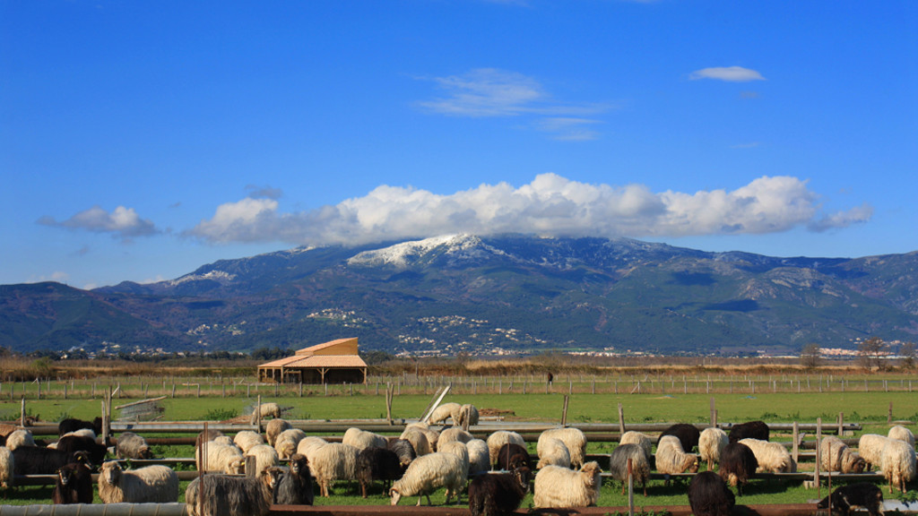
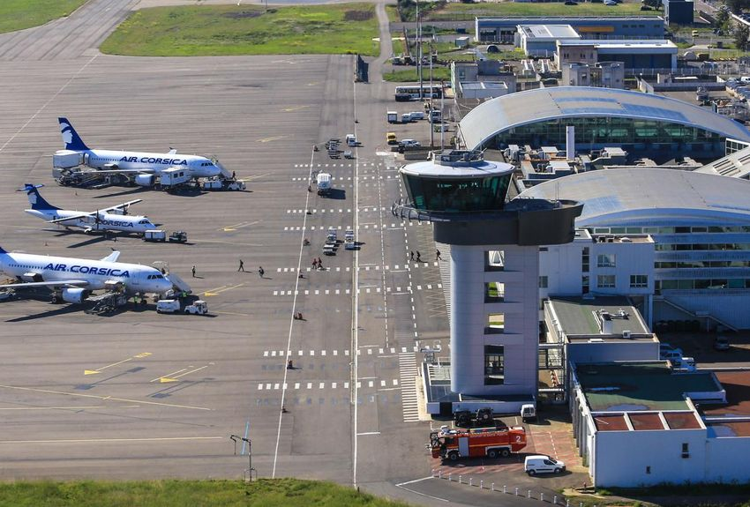
Una riserva naturale sfruttata da l’Omu
Presentazione :
Chjurlinu, u stagnu u più grande di Corsica, hè classificatu in riserva naturale da u dipartimentu dapoi u 1988. L’umidità di stu locu hè ricunnisciuta in Francia, in Auropa è in u mondu sanu. Sta riserva, chì si stende nant’à e quattru cumune di Furiani, Biguglia, Borgu è Lucciana, misura 1790 ettari incù 1450 ettari di stagnu pocu prufondu (versu 1 metru).
S’è u stagnu stessu appartene à a Cullettività Territuriale di Corsica, u Cunservatoriu di u liturale intervene in giru à ellu, nant’à e so rive, ma dinù nant’à u curdone chì trameza a laguna è u mare.
Attività nantu è in giru à u stagnu :
*Pesca : nant’à a laguna, i pescadori *Agricultura è allevu (200 animali) *Urbanisazione : in giru à u stagnu pudemu
prufessiunali pescanu i pesci soprattuttu nant’à a riva. vede assai case, custruzzione industriale,
a palmada, u mazzardu ecc. cù e rete : a cummerciale, turistiche ma dinù un aeruportu.
L’inseme di st’attività ponu riprisentà un periculu per u stagnu s’elle ùn sò micca cuntrullate bè. U Cunservatoriu di u liturale travaglia à ammaestrà a frequentazione di certi spazii, soprattuttu u passeghju di i vitturoni. Certe piste sò state chjose per impedisce à e vitture di ghjunghje sin’à u mare. Ma ci vole dinù ch’ellu sia attentu à i fochi, a prevensione ferma un arnese impurtante.

Slide 8
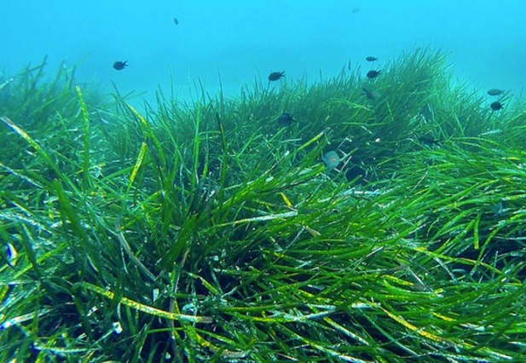
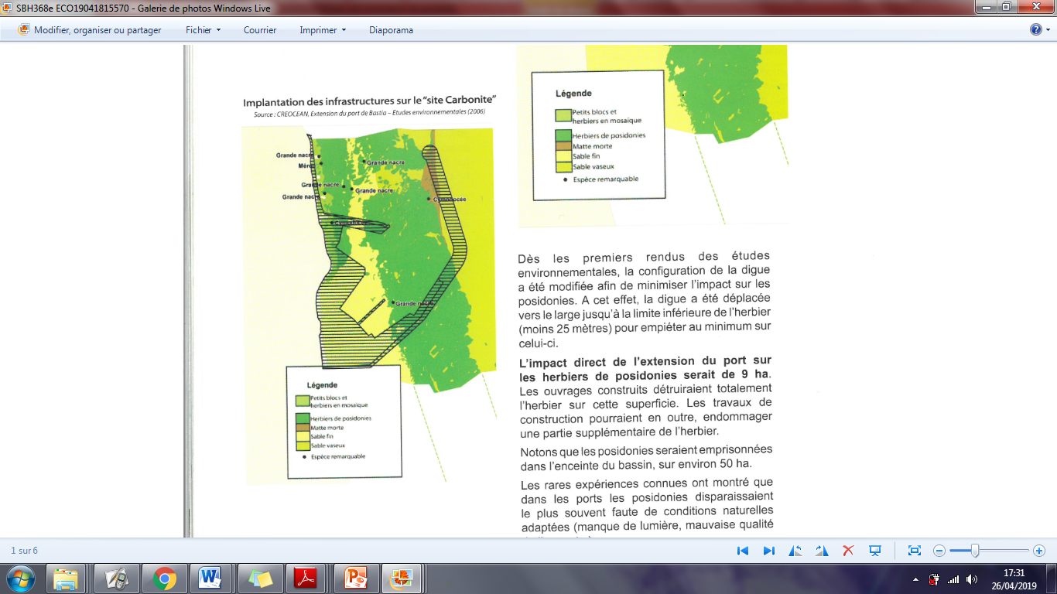
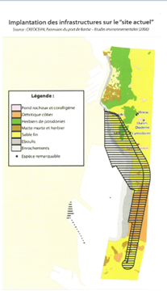
Una minaccia per a pusidunia
A pusidunia hè una pianta acquatica è si stende in erbaghji chì parenu pratuline verde, sin’à 30 metri di prufondu.
L’erbaghju di pusidunia hè cunsideratu cume l’ecosistema u più impurtante di u Mediterraniu. Tene une piazza maiò chì favurizeghja l’ambiu marinu liturale.Prima, ghjova à l’allevu, l’alimentazione è l’agrottu di parechji animali.
Priserva a qualità di i mari è l’oceani per via di a quantità d’ossigenu ch’ellu pruduce. A so capacità à assorbe u carbone li permette dinù di riduce u riscaldamentu climaticu.
Eppò, participeghja à a prutezzione di u liturale, riduce u marosulu è l’erusione di a rena.
A so piazza vicinu à e coste u rende sensibile à l’attività umane.
U prughjettu d’un portu novu in Bastia strughjerrebe direttamente una parte di l’erbaghju di u liturale isulanu.
L’allerghera di u situ attuale tuccherebbe una parte menu impurtante, ma, ciò chì fermerà di l’erbaghju incù tutti l’animali chì ci campanu, serebbenu disturbati da i travagli è da u trafficu maritimu à vene.

Slide 9
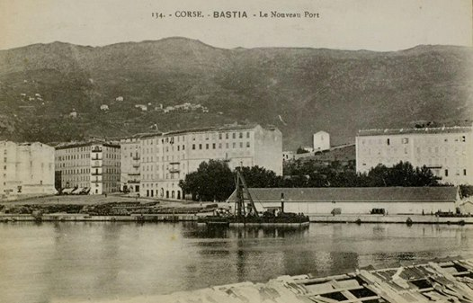
Una cità purtuaria
Bastia hè sempre stata girata versu u mare, locu di scambii ecunomichi, suciali è culturali. U portu, in Bastia, hè u centru di a cità.
Appena di storia : Creazione di u Portu Novu
Bastia hè u primu portu di Corsica è u puntellu di l’ecunumia isulana. Da u principiu di u seculu XIX u bisognu d’un’infrastruttura purtuaria nova si face sente, u Vechju Portu era troppu chjucu pè pudè assicurà a crescita di u trafficu marittimu è u sviluppu di a navigazione à vapore. À partesi da l’anni 1830 fù decisu d’impiantallu ind’è a cala San Niculà. Ma per mancanza di fondi, i travaglii ùn principionu chè in lu 1863, cù una messa in serviziu di u portu di cummerciu in lu 1873.
(Fonte : Direzzione di u Patrimoniu di a Cità di Bastia)
Simu à u principiu di u seculu XXI è e parolle di tandu, puderebbenu esse ripigliate tale è quale : « u bisognu d’un infrastruttura purtuaria nova si face sente, u portu hè troppu chjucu ».
In ogni casu, hè cusì ch’elli pensenu, unepochi d’attori ecunomichi è pulitichi.
A stu puntu, avemu circatu à capì perchè stu bisognu di un portu novu, perchè ùn si pudia micca allergà u portu attuale… Aviamu unepochi di dumande è pè truvà risposte, ci simu adirizzati à u Merre di Bastia…

Slide 10
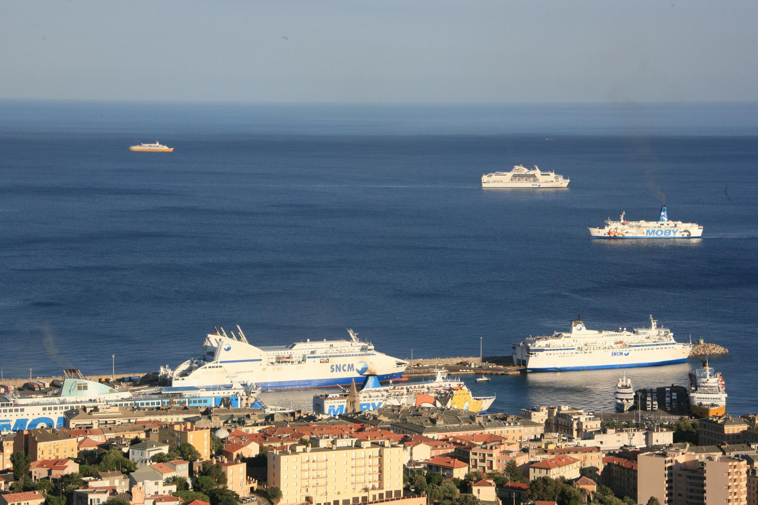
Un portu novu, perchè ?
Un branu di l’intervista di Pierre Savelli, Merre di Bastia :
1- I sculari : Perchè c’hè bisognu à custruì un portu novu ? Avemu lettu ducumenti chì
mostranu chì u trafficu marittimu stà fermu in giru à 2 millioni à 2 millioni è mezu di
passageri…
P. Savelli : Diverse prublematiche sò in ballu :
A sicurezza di u portu di Bastia pè tempurale, u fattu chì i batelloni, quelli di più di
180 metri, ùn ponu entre chè per dirugazione
Quandu i prugetti sò stati principiati, in u 2007, si pensava chì u trafficu marittimu pudia
tuccà i 4 millioni di passageri,
Durante a stagione, trà lugliu è agostu, a forte frequentazione di u portu ùn permette micca di mantene
cundizione nurmale di securità,
D’inguernu, certi batelli ùn ponu micca entre ind’è u portu è si stanu à girà aspettendu u migliuramentu di u tempu,
Certi partiti pulitichi anu a vuluntà di fà un portu per i batelli di crucera è volenu sgurgà a cità di u trafficu di e vitture durante a stagione
2- I sculari : Perchè à u principiu ùn hè micca statu sceltu di ingrandà u portu attuale ?
P. Savelli : L’allarghera di u portu attuale, era una di l’ozzione di i prugetti di u 2007, ma i mezi tecnichi chì esistianu tandu, rendianu sta scelta assai custosa.
3- I sculari : Perchè u prugettu di u portu à a Carbonite hè statu suspesu ?
P. Savelli : Pè parechje ragiò : - divirgenze pulitiche nantu à stu sughjettu : primu a nantu à l’impattu ambiantale di stu prugettu (chì sacrificava 70 ettari d’erbaghju di pusidunia) è dopu, nantu à a so pertinenza. Nisùn studiu ùn era statu fattu pè misurà l’impattu di stu portu nantu à certe spezie, per esempiu i delfini.
- Frà tempu c’hè statu un’alternanza pulitica à a Merria di Bastia è à a CTC, cù u custattu cumunu chì i studii pricidenti ùn eranu micca abbastanza precisi nantu à currentulugia, a giutecnica è l’impattu ambiantale,
A mubilizazione di l’associi di difesa di l’ambiante,
A crisa ecunomica dopu à u 2007 è a stagnazione di u trafficu di passageri.
4- I sculari : Ci dumandemu s’hè u trafficu marittimu in Bastia hè ghjuntu à e so limite o s’ell’ ùn cresce più perchè u portu hè troppu chjucu ?

Slide 11
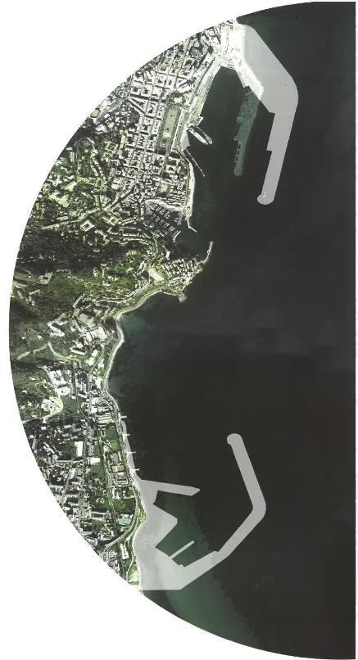
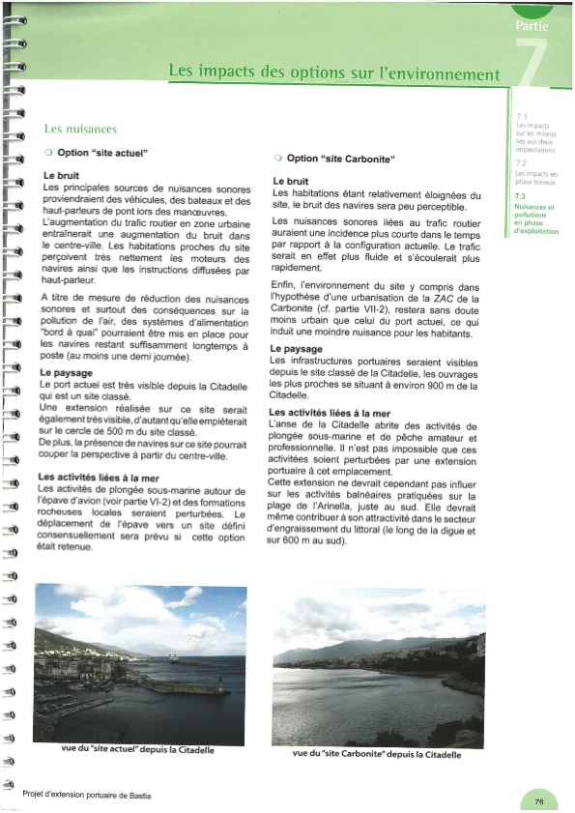
Un portu novu, induve ?
Allerghera di u portu attuale
Seguita di l’intervista :
P. Savelli : Ci vole à tene à mente a crescita impurtante di u trafficu aeriu. Ghjè una tendenza maiò chì face chì quist’annu, pè a prima volta,
u trafficu di passageri in l’aeriu hà supranatu quellu di u marittimu. A dimensione di u portu hà pocu à vede incù st’evuluzione.
5- I sculari : Avete avutu i risultati di i studii novi dumandati da a CTC, principalmente nantu à l’impattu ambiantale di u portu di a Carbonite ?
P. Savelli : Innò, l’aspettemu sempre.
6- I sculari : Si sà quantu impieghi seranu inghjennati per a custruzzione di un portu novu ?
P. Savelli : Sicondu à un studiu di a CATRAM di u 2012, u portu novu inghjennerà più di una millaia d’impieghi, una volta custruttu.
7- I sculari : Di più batelli, di più turisti, ùn vole micca dì à a fine, di più pulluzione ?
P. Savelli : Un elementu : Un batellu di crucera pullueghja quant’è mille vitture.
Quandu avemu cuminciatu à traviaglià nantu à stu tema, dui prugetti eranu in ballu :
L’allerghera di u portu attuale
A custruzzione di un portu novu indè u situ di a Carbonite
Da un puntu di vista ambiantale, a prima scelta, secondu i studii fatti nanzu à u 2007, hè menu custosa chè quella di a Carbonite, senza impattu nantu à u rinaghju di l’Arinella o nantu à a laguna. St’impattu di u portu di a Carbonite, di fatti, ùn hè micca statu specificatu perchè mancanu studii nantu à a currentulugia.
Pè l’allerghera di u portu attuale, l’impattu nantu à l’erbaghju di pusidunia serebbe di 0,3 ettari, mentre chì quellu di a Carbonite seria di 9 ettari d’impattu direttu pè a custruzzione di u portu ma si parla di più di 70 ettari chì puderebbenu smarì.
Ind’è i dui casi, d’altre spezie serianu impattate : a merula o a grande madreperla per esempiu.
Si deve parlà dinù di a pulluzione di l’aria, incù un trafficu di e vitture chì serà di più impurtante cù un portu più grande è a pulluzione di u fraiu di i battelli. Quindi, si pò pensà ch’ella hè più impurtante in centru cità.
Ben’intesu, un trafficu di batelli più impurtante hà da pulluà di più u mare.
Prughjettu di
custruzzione di u
portu di a Carbonite

Slide 12
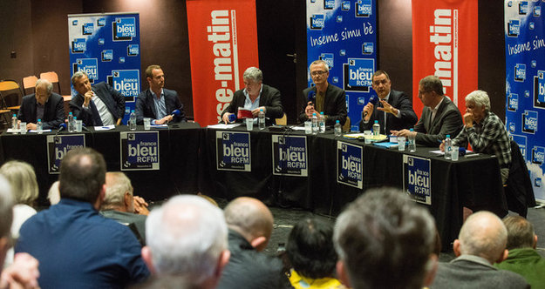
Allora hè più a spesa cà l’impresa ?
U nostru sguardu di zitellu averebbe da risponde di sì, perchè l’avemu vistu, l’impattu nantu à l’ambiente hè maiò cù a custruzione di u portu di a Carbonite, moltu più chè ùn avemu micca i risultati di i studii chì purebbenu assicuracci nantu à l’avvene di a laguna. Di sicuru, a scelta di l’allerghera, impatterà assai di più a vita di i Bastiacci, a so salute, a so qualità di vita, a sicurezza di l’omi chì travaglianu nantu à u portu.
Allora ci vole à custruìlu o nò stu portu ? Ghjè una dumanda chì chjama à ciò ch’è no vulemu custruì cume sucietà. Iè à a securità, iè à u sviluppu ecunomicu, iè à l’impieghi, mà iè à a difesa di u nostru ambiente, à a pruttezzione di a nostra salute, à a pruttezzione di tutte e spezie chì campanu in giru à noi. E dunque, ùn si pò micca fà à a scappera un prughjettu chì c’impegna per u seculu à vene.
Quandu avemu pensatu à sta prublematica, un pensavamu micca esse tantu in core di l’attualità. Oghje, i pulitichi travaglianu nantu à una terza scelta : un portu à u suddu di Bastia, appena più altu chè quellu di a Carbonite pè priservà u rinaghju di l’Arinella è soprattuttu cù tecniche di custruzzione nove chì impatteranu forse di menu u currente è dunque, podassi, nantu à a laguna.
Qualchi lìgame pè capì i scopi di a custruzzione di un portu novu :
Stefanu Venturini
<iframe src="https://www.francebleu.fr/player/export/reecouter/extrait?content=67087b61-c9df-4d91-a429-47ae4f3cd735"></iframe>
Gilles Simeoni
<iframe src="https://www.francebleu.fr/player/export/reecouter/extrait?content=aa96f6b2-c8cf-4971-aa44-0a01f0572fb1"></iframe>
Pierre Mattei
<iframe src="https://www.francebleu.fr/player/export/reecouter/extrait?content=53619c94-3ebf-499f-9bfd-ee214d7c5e63"></iframe>
Una video per capì ancu meiu :
https://fr-fr.facebook.com/france3corseviastella/videos/portu-novu-nouvelle-option-à-bastia-/278629019685790/
Serà u Portu Novu a suluzione pè un sviluppu à longu andà ? Quandu si sente e parolle di tutti l’attori impegnati ind’è a custruzzione di u portu, pudemu esse assicurati. Tutti parenu avè in mente chì u sviluppu ecunomicu ùn pò micca andà senza a pruttezzione di l’ambiente.
È pò pensemu chì ùn volenu micca avè a rispunsabilità di dì à i so figliulini, ùn c’hè più pesci, peccatu. Ùn c’hè più delfini, peccatu. A laguna hà smaritu è tutti l’acelli cùn ella, peccatu. Piscatore ùn ci n’hè più, peccatu. I turisti ùn venenu più, peccatu. Mancu à pena. Cridimu in a pussibilità di una infrastuttura chì tene contu di e custrizzione ecunomiche, suciale è di e custrizzione ambiantale pè a salute di a pupulazione, pè a pruttezzione di l’animali è di a flora, pè a pruttezzione di u nostru litturale. Cridimu chì Bastia pò esse ancu più bella è ch’ella pò esse torna stu puntellu indè u Meditteraniu pè u sviluppu di tutta a Corsica, pè un sviluppu à longu andà.

Slide 13
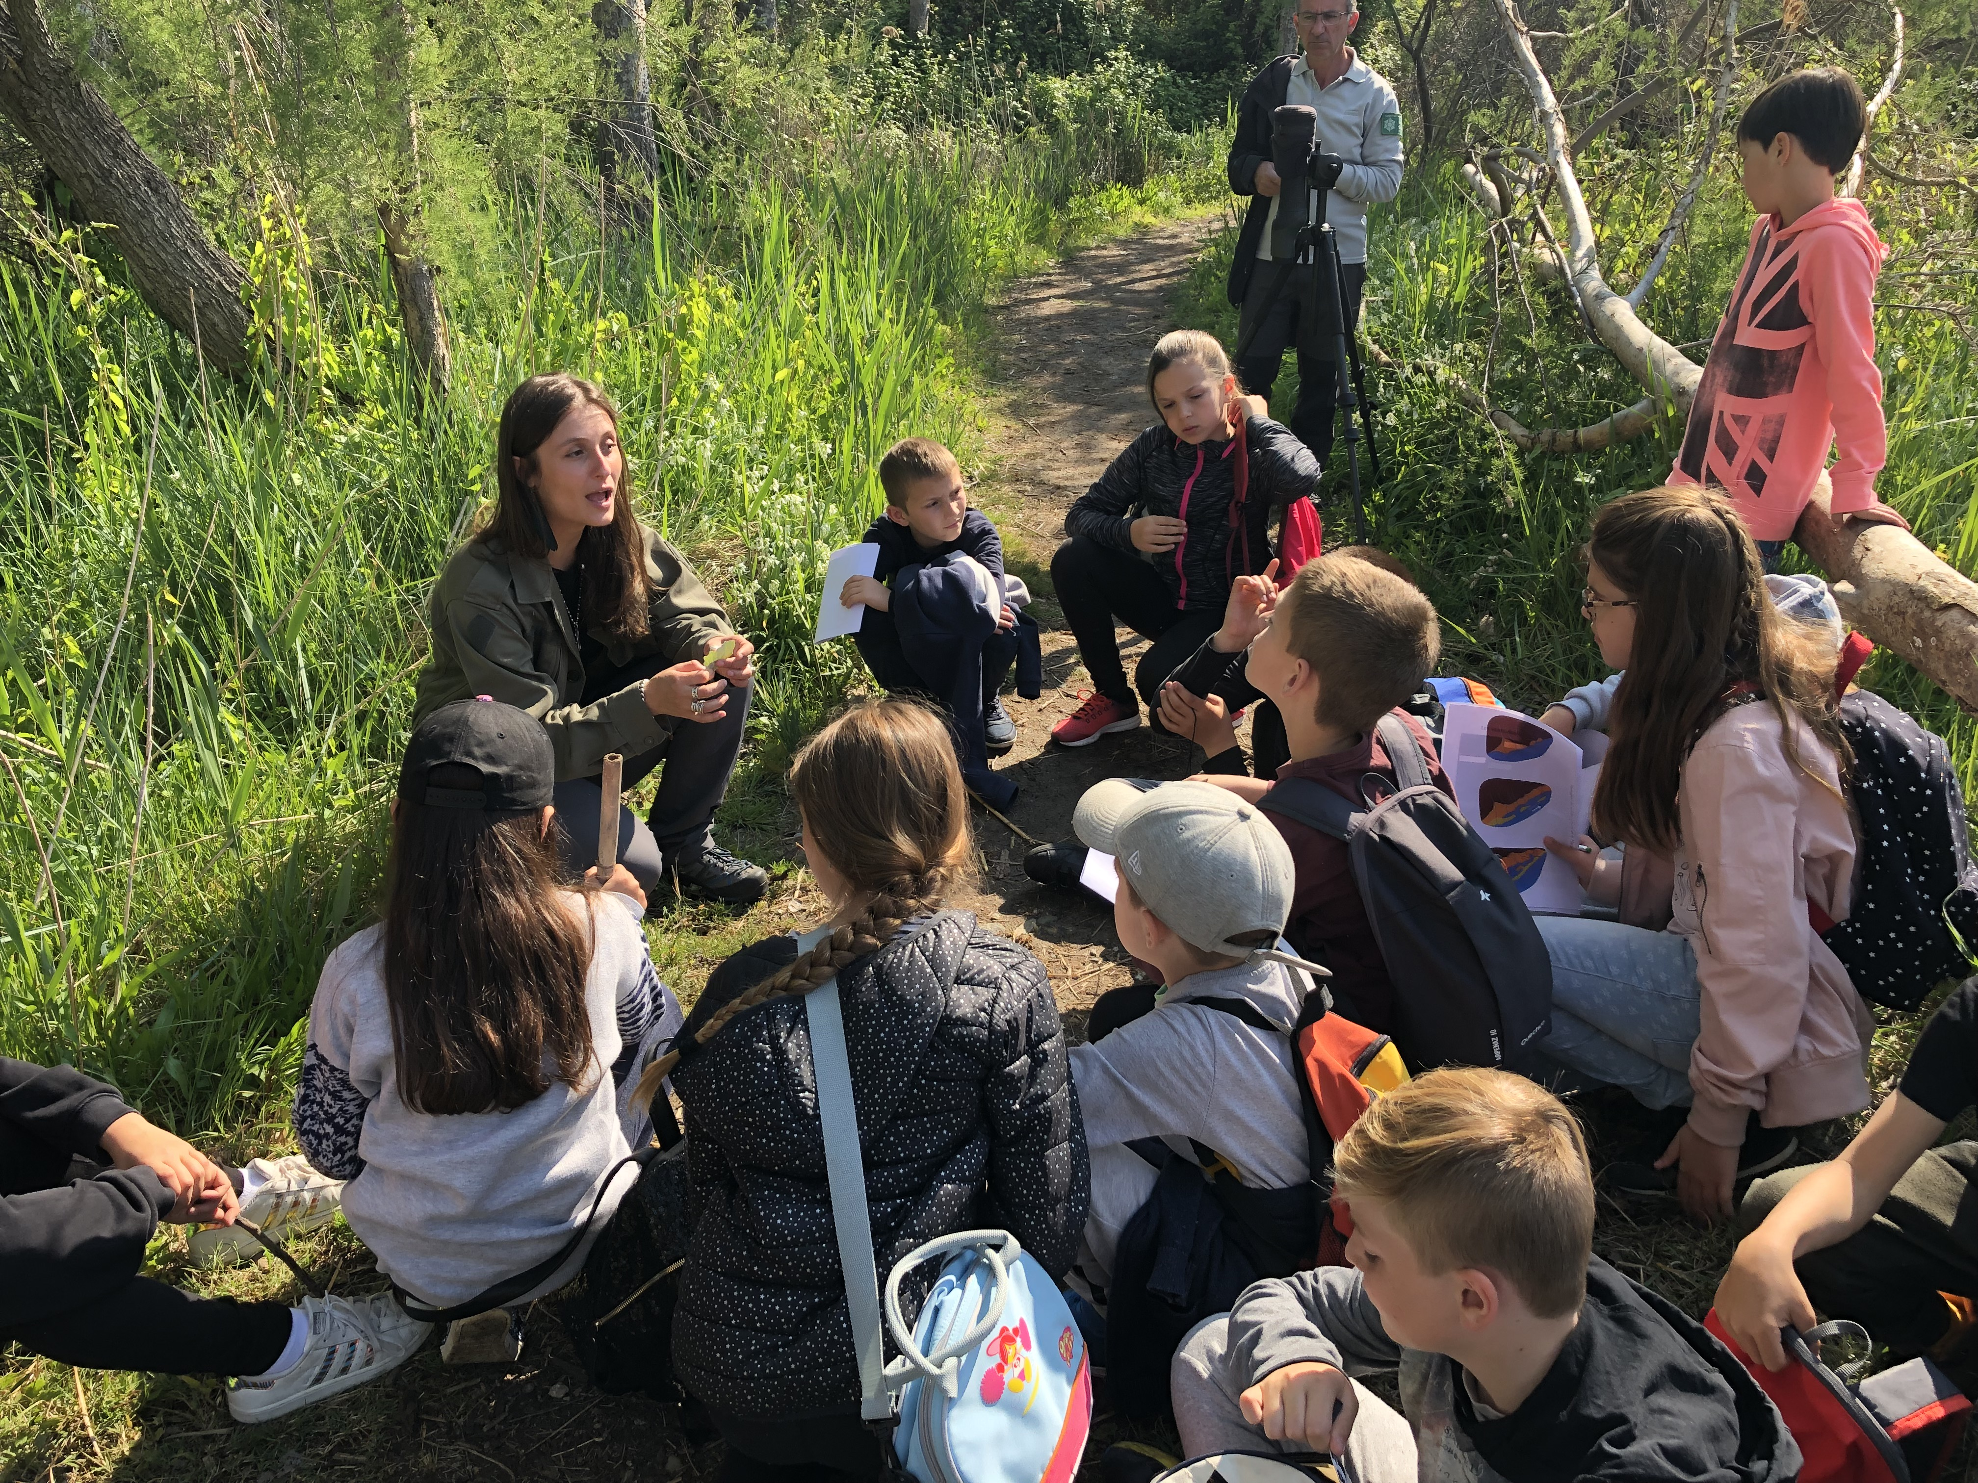
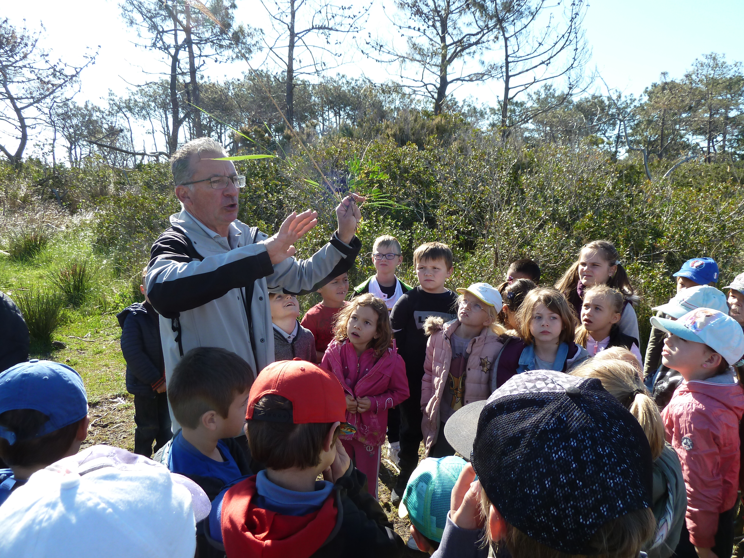
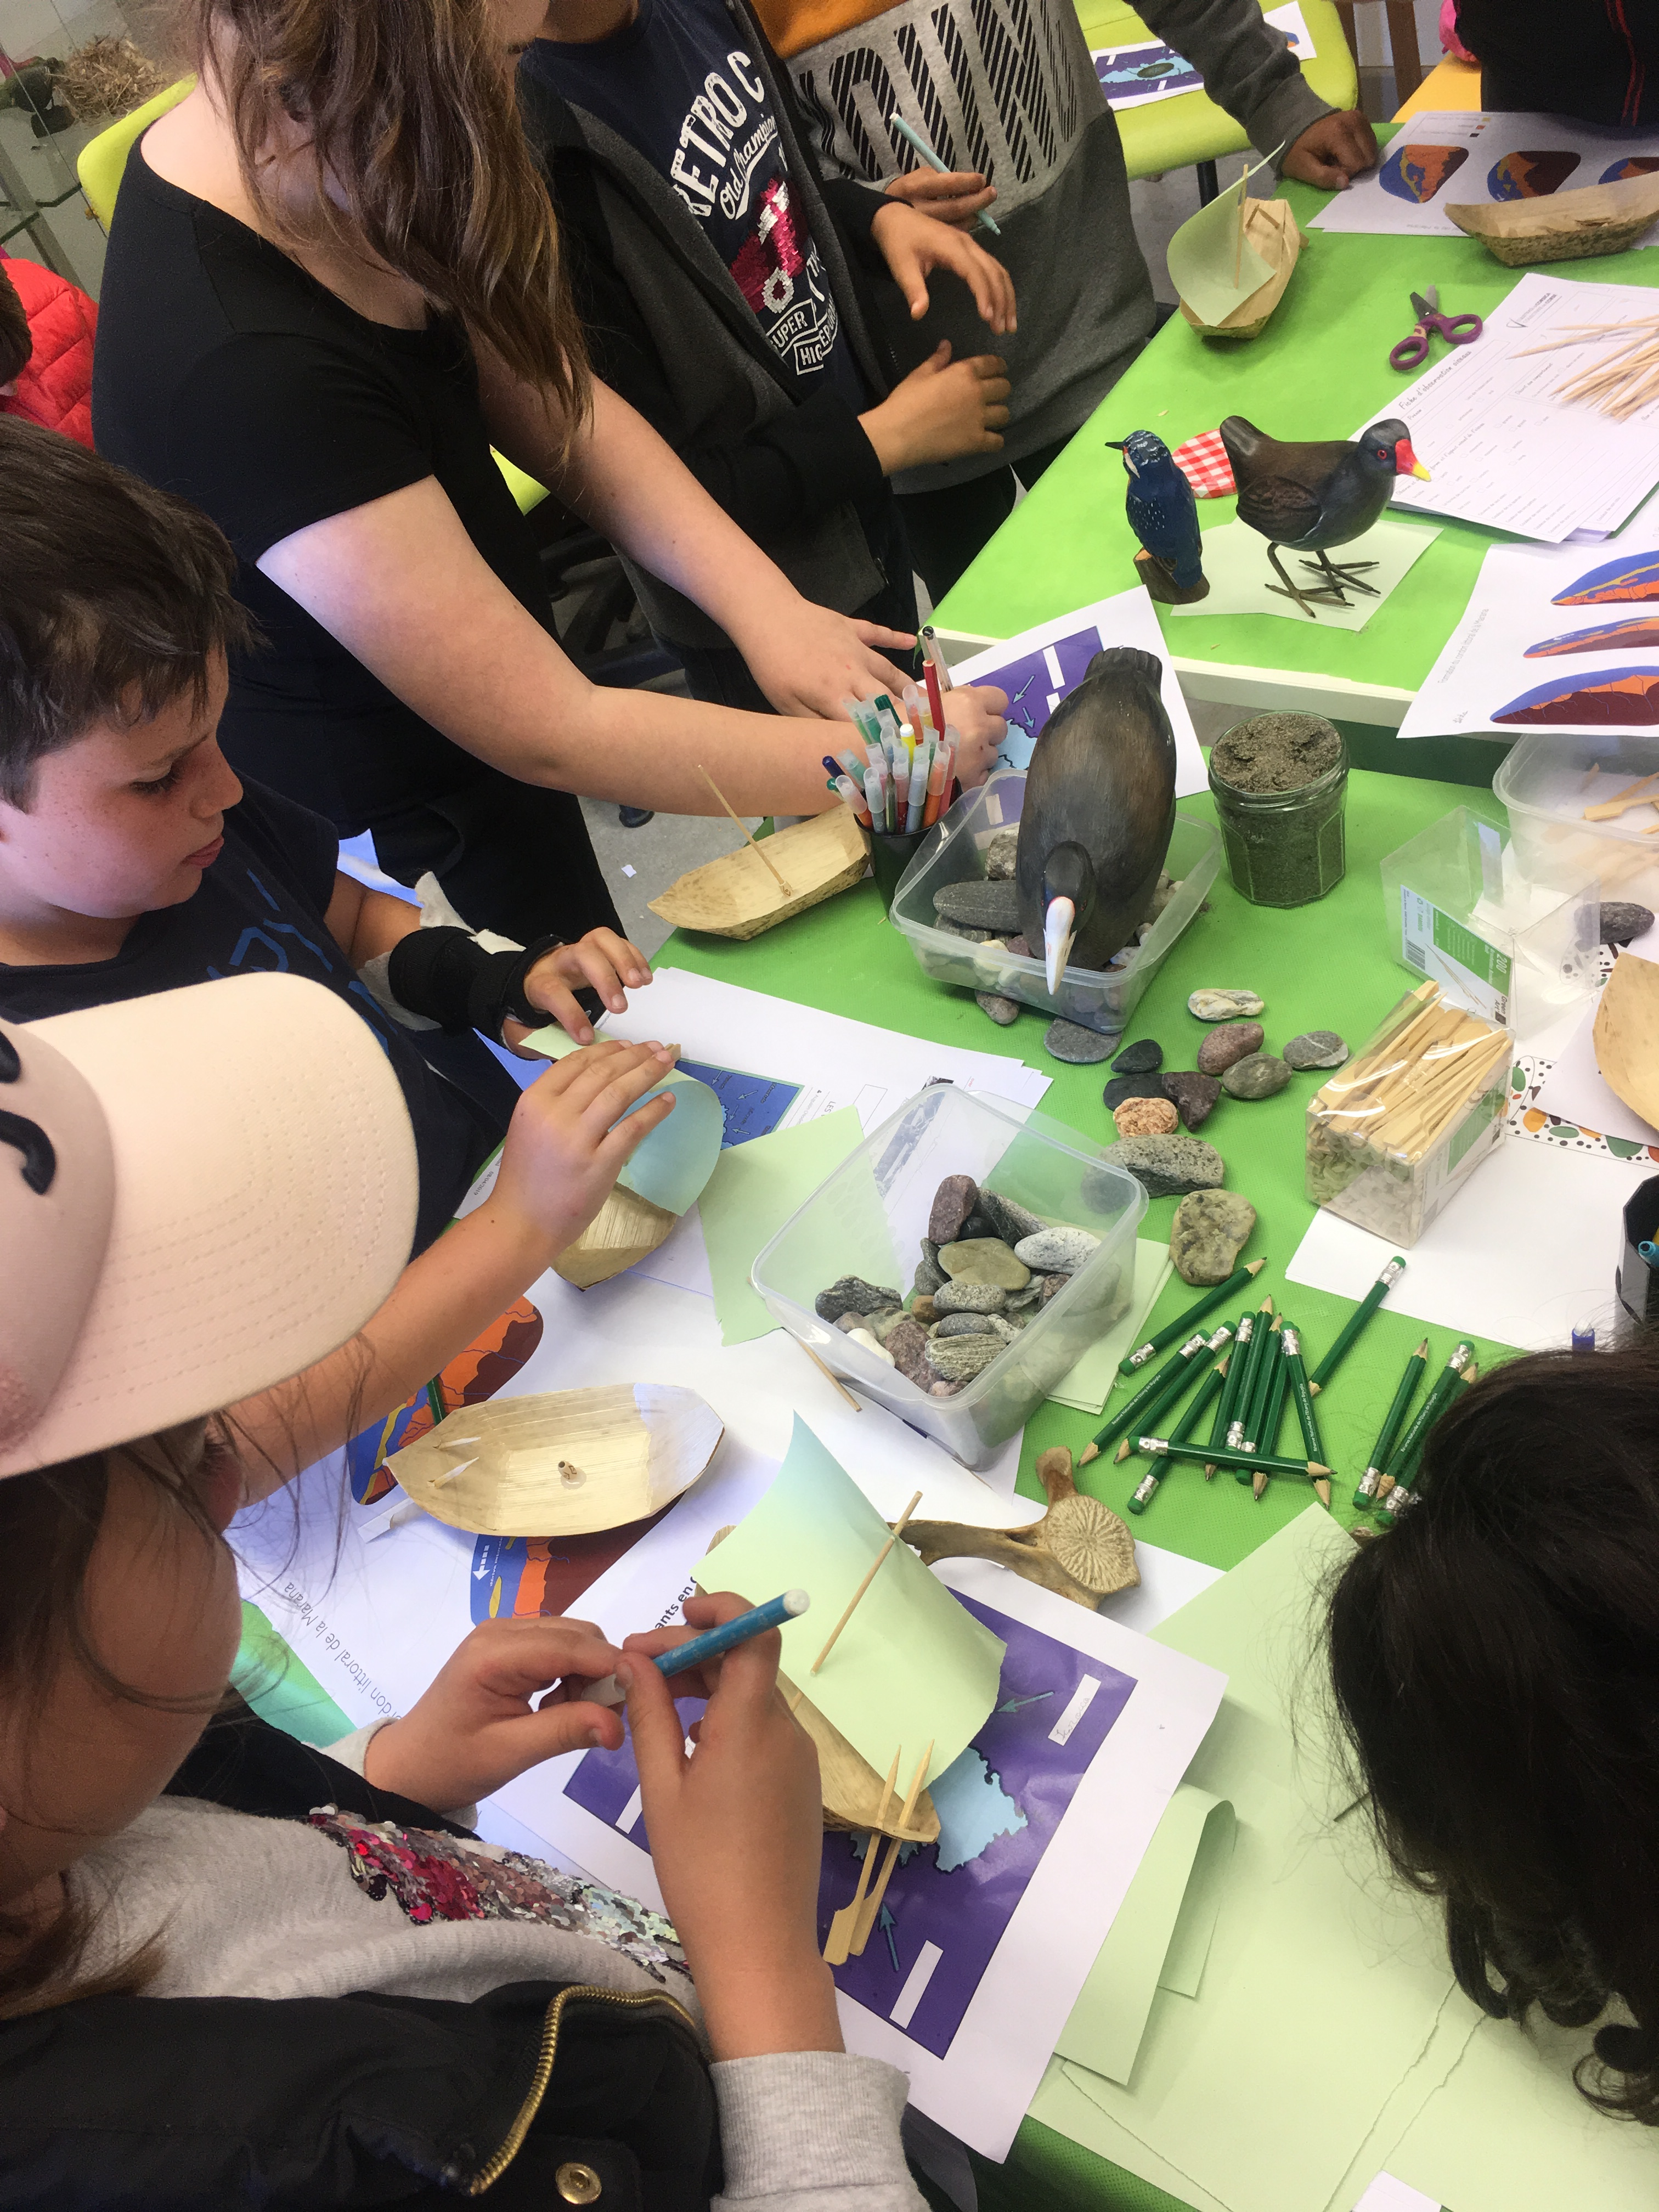
Ringrazii maiò
Per a so dispunibilità è a trasmissione di a so passione :
U merre di Bastia, Pierre Savelli
L’agenti di a riserva di Chjurlinu, Daria Castellani è Christian Mikdjian
Alexandre Vela di Stella Mare
È a CTC per u so sustegnu in stu prugettu

